Slide 1



Fórum ESTADUAL de ALFABETIZAÇÃO DO RIO DE JANEIRO
ALFABETIZAÇÃO NA PANDEMIA: RETRATOS DE UMA PESQUISA EM REDE
Maria do Socorro Alencar Nunes Macedo
Universidade Federal de São João del-rei
socorronunes@ufsj.edu.br

Slide 2


































UNIVERSIDADES PARTICIPANTES

Slide 3

Livro 1

Slide 4
Primeira etapa da pesquisa
2020–2021
14.735 questionários respondidos por docentes de 18 estados;
Grupos focais com docentes do 1 ao 5 ano do E.F e da Educação Infantil
Acompanhamento cotidiano da prática de 5 professoras alfabetizadoras (em MG e no Ceará, feito pelo GPEALE).

Slide 5
E agora?
MEDO, INSEGURANÇA, PÂNICO, ANSIEDADE, ANGÚSTIA, DESESPERO…
Eu senti uma insegurança muito grande no começo, acho que todas nós né? Porque foi pego todos de surpresa, e pelo fato que a nossa colega diz, mesmo eu estando na turma de 2° ano e de 4° ano, nas duas turmas eu tinha alunos que ainda não estavam alfabetizados, aí dá aquele pânico mesmo né? Puxa vida, como que eu vou alfabetizar esses meninos sem o contato presencial?

Slide 6
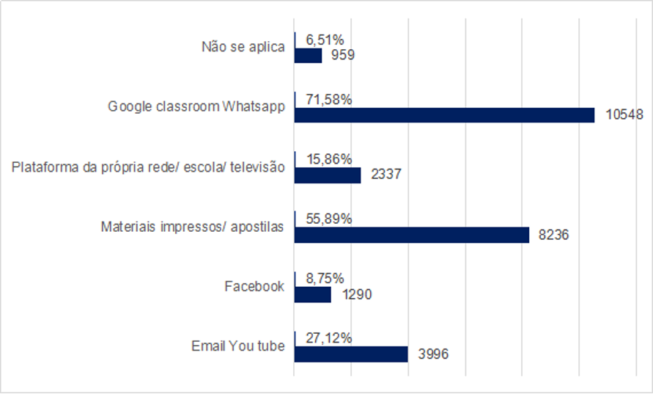
O WHATSAPP

Slide 7
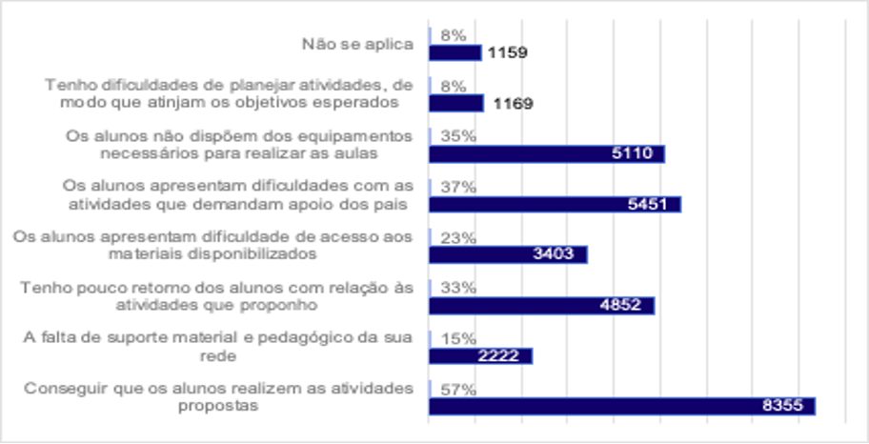
PRINCIPAL DESAFIO

Slide 8
As escolas iniciaram o trabalho buscando adaptar atividades do sistema presencial e recorrendo a plataformas digitais à procura de materiais que pudessem ser usados na plataforma do whatsapp.

Slide 9
Em Minas Gerais, os professores da rede estadual não tiveram a liberdade de criar atividades. Foram obrigados a seguir o PET (Programa de Educação Tutorada)

Slide 10
Não oferta pelas secretarias de educação de ferramentas tecnológicas para o ensino remoto.
Porque tem professor que teve que comprar computador porque o computador não aguentou, teve que formatar, o celular também bugou como diz os adolescentes e teve que adquirir outro.

Slide 11
Para as famílias que não tinham acesso à internet, materiais impressos foram distribuídos.
Observou-se diferenças visíveis na forma de participação de alunos do primeiro e segundo anos em comparação com alunos do 5 ano.

Slide 12
Falta de preparação pedagógica para o trabalho remoto
Eu no caso, a escola não nos possibilitou fazer o curso no nosso horário de trabalho, então como eu dobro, eu não consegui fazer o curso.
E o que a gente tenta fazer nas aulas é por nossa conta de correr atrás e aprender, buscar curso sozinho, porque a superintendência no nosso caso não tem oferecido crescimento nesse sentido.

Slide 13
As plataformas criadas pelos governos não funcionaram
Então eu entro falo boa tarde, só que os alunos com essa plataforma que o governo disponibilizou não está tendo sucesso, eu entro falo boa tarde para os fantasmas e saio e falo boa tarde para os fantasmas, ninguém entra. Nesse tempo todo do ensino remoto dois alunos entraram e falaram boa tarde (professora 5 ano).

Slide 14
Como se caracterizou a prática pedagógica no ensino remoto? Que alfabetização foi possível?
ALFABETIZAÇÃO: um processo de apropriação de uma cultura escrita plural e diversa, que implica não apenas o reconhecimento das funções desta na sociedade mas também a reflexão sobre seus usos, as relações de poder envolvidas e o potencial de transformação da sociedade quando agimos com a escrita e pela escrita para combater as desigualdades sociais. Portanto, não se reduz a processos de codificação e decodificação da escrita.

Slide 15
Rotina
segunda -feira - postagem de atividades da semana a serem entregues até a sexta feira.
audios e videos explicativos das atividades para os pais e para os alunos.
atividades são extraídas da internet e/ou elaboradas pela docente e/ou extraídas do livro didático.
podem ser também videos curtos do youtube ou de outras plataformas. No caso da professora do Ceará, a fonte principal é o site do PAIC com videos curtos de histórias lidas ou contadas por um adulto.

Slide 16
Eu tenho até um quadro de giz aqui no meu quarto, as vezes eu mesmo vou para o quadro e vou gravando o vídeo para estar passando para as crianças, isso acontece também quando eles me perguntam dúvidas durante a aula e eu venho pro quadro, gravo vídeo e envio ou através de áudio.

Slide 17
Toda segunda eu coloco tudo em formato de foto por estar usando o WhatsApp, aí eu coloco em foto todos os bilhetes, anúncios que eu quero que leiam pra não ficar perdido no meio das conversas, aí eu faço em formato de foto e coloco português, o que eles tem que fazer, página tal, durante a semana toda, matemática e reforçando pra eles fazerem uma matéria por dia pra não acumular, e aí gravo vídeo também, tudo nas matérias do PET, vou lá, olho qual é a matéria do PET ou eu gravo vídeo falando sobre essa matéria ou pego vídeo do Youtube pra mandar também com a explicação da matéria do dia.

Slide 18
Links do facebook para as crianças fazerem postagens, até para motivá-los a participar, a motivar a fazer as atividades. Às vezes acontece umas reuniões através do meet, para matar a saudade ou para explicar um determinado conteúdo. (Com alunos do 5 Ano)

Slide 19
“Nos foi orientado a não estar inserindo, introduzindo conteúdos complexos, novos. Era para dar sequência de onde paramos e reforçar, complementar aquilo que eles já tinham aprendido, aquilo que eles já tinham visto na escola em tempos presenciais”.

Slide 20
Sobre a aprendizagem das crianças
“Então aqueles meninos, que os pais tem mais instrução, até mesmo a questão do tempo disponível para a família, porque há pais que perderam realmente até o emprego, e que não tinha nem um celular adequado para estar mandando as atividades para a gente. Sem contar que eu tenho pais inclusive analfabetos. (…) E tem aqueles também que embora não tivesse conhecimento adequado para estar ajudando os filhos, eles se prontificaram pedindo ajuda para a prima, para crianças que já estivessem mais avançados, ou outros contrataram professores particulares”.

Slide 21
“Eu acho que aprendizagem de conteúdos eu não vou saber precisar, de falar : ah eles estão aprendendo, ah não estão aprendendo, eu acho isso complicado, mas eu acho que essa questão da mídia, da utilização da mídia, eles estão me surpreendendo, inclusive eu acho que eu tenho aluno que sabe muito mais do que eu”.

Slide 22
“Então, no 1° ano eu não posso dizer que eles estão aprendendo alguma coisa, de uma forma ou de outra eles demonstram, mas o que chega a mim é através dos pais, olha meu filho hoje teve interesse por isso, o meu filho hoje conseguiu escrever tal palavrinha, então como o foco no 1° ano é a leitura e a escrita, e antes a gente estava acostumado no ensino presencial com aquela relação direta professor e aluno, então agora a gente tem uma ponte que é a família , e a meu ver esse processo fica meio prejudicado. Eu tinha uma aluna na sala quando nós começamos que estava alfabetizada, então ela manda vídeo lendo, escreve bem. Com os outros eu já vejo muita dificuldade nessa leitura, os que mandam , a mãe tá no fundo falando a palavra e a criança vai repetindo, e assim, agora nessa turma que eu tenho de 27 alunos eu tenho duas que aprendeu a ler nesse período do ensino remoto e os outros não me dão muito retorno, então não tenho muito o que dizer, mas a leitura e a escrita ficou bastante prejudicada”.

Slide 23
A literatura e o vínculo com as famílias
Na escola que eu trabalho, a gente disponibiliza livros digitais toda semana, livros de literatura e depois eles fazem uma produção de texto. E no PET também, todos os PETs têm produção de texto. Então o que acontece, eles fazem a produção de texto e alguns gravam áudios fazendo a leitura, e a produção de texto, eles fazem com muitos erros ortográficos. Aí eu corrijo a produção de texto, mas não corrijo no grupo, corrijo individualmente. Aí errou uma palavra, eu converso com os pais né? Meu contato é mais com os pais.

Slide 24
“Eu acho que esse vínculo familiar intensificou bastante, pelo menos no meu caso com crianças de 8 anos. E assim, os pais começaram a ler mais, e tinha pai que cobrava mais de uma vez por semana: ô Alessandra, estou gostando tanto dos livros”.

Slide 25
“Aproximou direção e família, professor e família, aproximou a família com a equipe escolar (…) então a gente fica muito próximo, a gente fica praticamente dentro da casa do aluno na aula virtual, então você conhece os irmãos, o pai, a mãe e o primo, e há aproximação também que eu falo de comunicação mesmo, a mãe manda um áudio “eu to com dúvida nisso, eu to com dúvida naquilo”.

Slide 26
“Eu no princípio também sentia esse incômodo que a colega falou, porque a gente estava sentindo, nossa está invadindo a minha privacidade (...) Mas depois, eu fui fazer uma análise melhor da vida das pessoas, e eu vi que nem todo mundo tinha uma vida igual a minha, né? Que aquela mãe parava de trabalhar por exemplo em uma pousada 23h da noite, então eu comecei a ver a dificuldade das pessoas também, e isso me incomodou muito e me chamou atenção mesmo pro meu lado humano”.

Slide 27
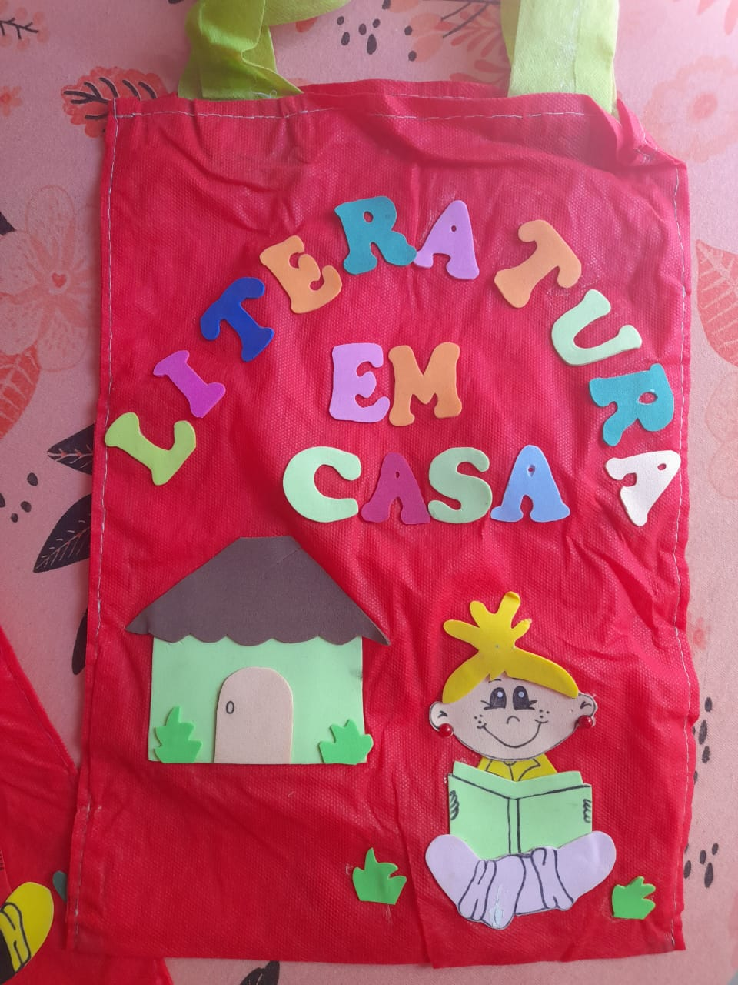
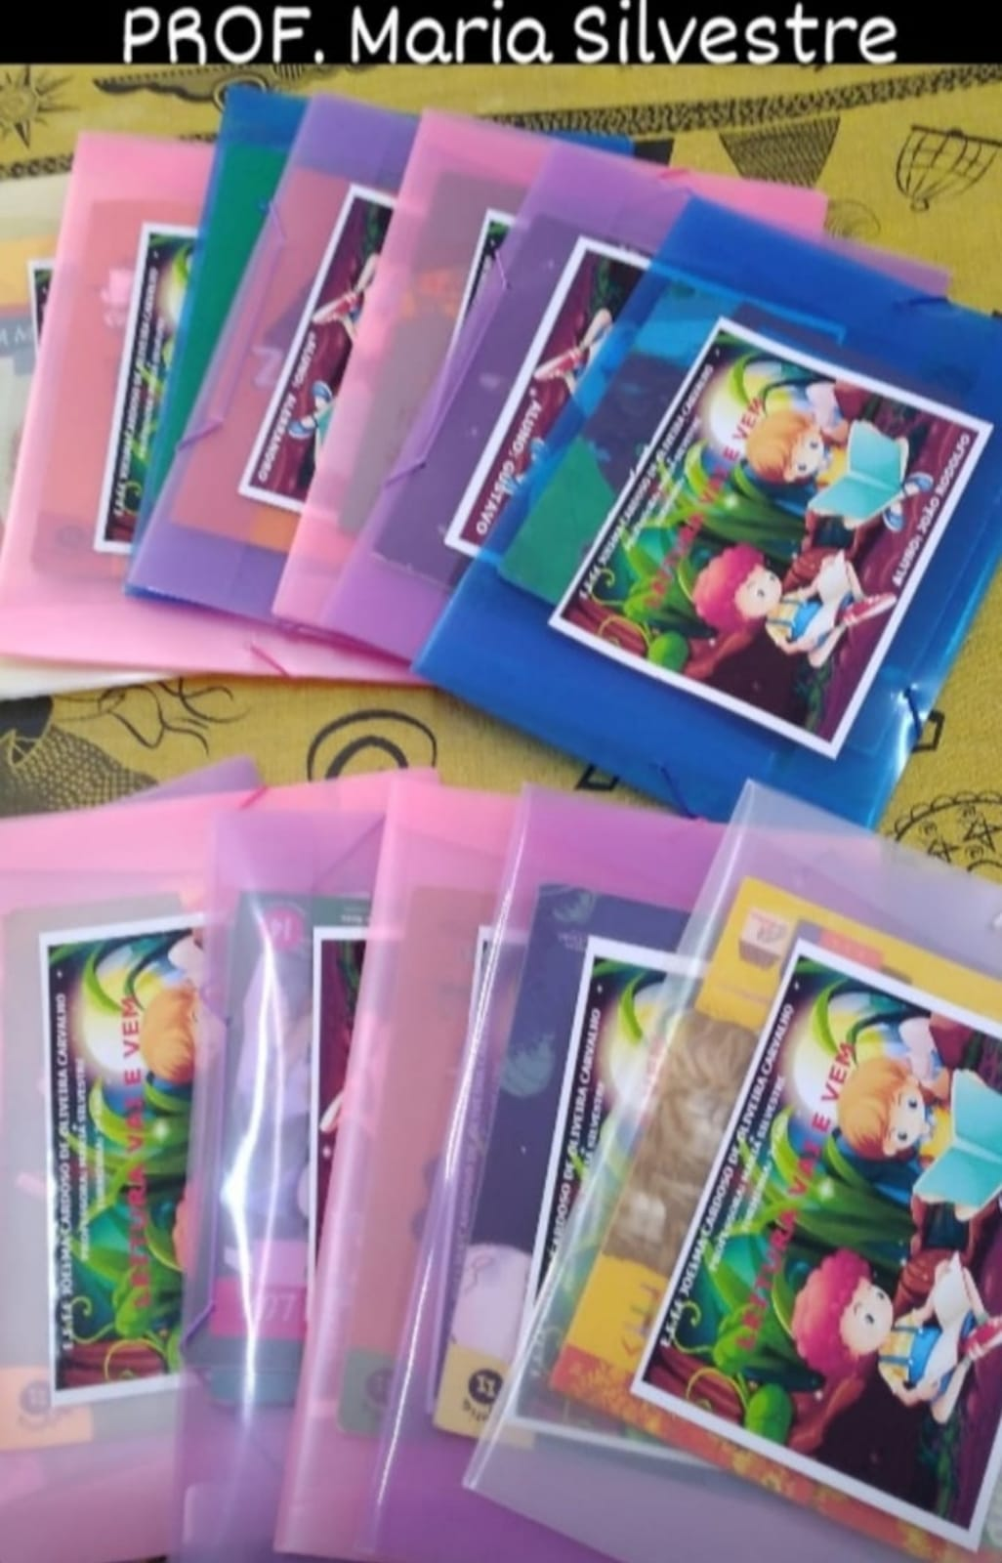
O projeto Bolsa viajante/Bolsa de leitura/ Literatura em casa/Leitura vai e vem – Araripe-Ceará

Slide 28
“As crianças não podem perder o contato com os livros, com os materiais impressos. Elas não podem ser privadas da apreciação do colorido dos livros, das ilustrações, das letras. E as que já sabem ler, precisam dar continuidade a esse processo”

Slide 29
Conte a história para seus pais com as suas palavras.
Você já viveu ou viu alguma coisa parecida com a da personagem da história? Conte pra nós.
Qual a parte da história que você mais gostou?
Invente um outro final para a história.
Escreva o nome dos personagens que você mais gostou.
Invente outro titulo para a história e escreva.

Slide 30
Retomando a história de hoje A benção vovó:
Gostaria de saber: Você tem avó?
Ela mora com você?
Onde ela mora?
Sua avó se parece com a avó da história?
Como é sua avó?
Mande um áudio ou um video me contando.

Slide 31
“foram momentos únicos e incomparáveis; o engajamento das famílias, o gosto para desenvolver a leitura, a aceitação do projeto, a satisfação dos familiares e alunos”.

Slide 32
Canal do youtube
https://www.youtube.com/c/Alfabetiza%C3%A7%C3%A3oemRede
2021 Seminários com resultados da primeira etapa
https://educacao.estadao.com.br/noticias/geral,pais-analfabetos-e-sem-diretrizes-lutam-para-que-os-filhos-aprendam-a-ler-na-pandemia,70003755699?utm_campaign=redes-sociais:062021:e&utm_medium=social-organic&utm_source=twitter:newsfeed
https://www.nsctotal.com.br/noticias/pandemia-desigualdades-educacionais-desafia-professores-muda-rotina-familias
https://www.youtube.com/watch?v=tuAQlcX4ACo
https://www.youtube.com/watch?v=UruGqhAyFNA
https://www.youtube.com/watch?v=3yFleN53t6w
https://www.ceale.fae.ufmg.br/files/uploads/JLA/2007_JLA12.pdf
https://novaescola.org.br/conteudo/21193/alfabetizacao-como-consolidar-as-aprendizagens-no-4-e-5-ano
https://www.cenpec.org.br/tematicas/cenpectiradeletra-alfabetizacao-pandemia

Slide 33
Expectativas com o presencial
Olha, eu espero realmente poder abraçar meus alunos, poder estar bem próxima deles. Ah é difícil até falar, eu fico até emocionada.
O que realmente eu fico pensando nessa volta é sobre eu ter fôlego e muita energia para recuperar esses meninos. Porque eu penso que essa forma de ensino prejudicou demais o processo de ensino e aprendizagem deles, então o que eu realmente espero é ter condições, ter capacidade para recuperar tudo o que foi perdido nesse tempo né?

Slide 34
SEGUNDA ETAPA DA PESQUISA
Questionário aberto até meados de outubro – professoras do primeiro ao quinto ano
Grupos focais a partir de novembro
Previsão do segundo livro para 2023.
34 universidades – 21 Estados.

